Slide 1
Диаграмма Эйлера-венна
Выполнила студентка
Группы 2у00
Герасимова Т.О.

Slide 2
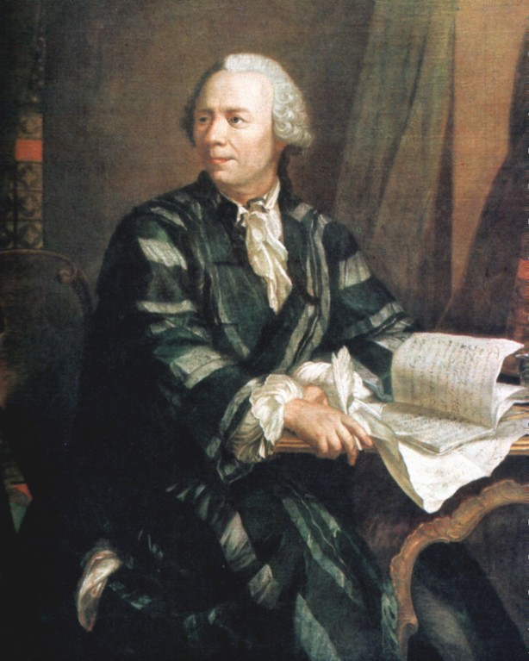
Из истории
Леонард Эйлер (1707 - 1783, Санкт-Петербург, Российская империя) —математик, механик, физик, внёсший значительный вклад в развитие математики, а также механики, физики, астрономии и ряда прикладных наук.

Slide 3
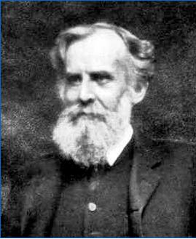
Из истории
Джон Венн (1834 - 1923), английский логик. Работал в области логики классов, где создал особый графический аппарат (диаграммы Венна), нашедший применение в логико-математической теории.

Slide 4
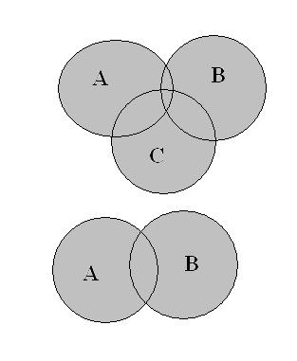
Диаграмма Эйлера-Венна
геометрическая схема, с помощью которой можно изобразить отношения между подмножествами, для наглядного представления.

Slide 5

Основные операции
Объединением множеств А и В называется множество, состоящее из всех тех элементов, которые принадлежат хотя бы одному из множеств А, В

Slide 6

Основные операции
Пересечением множеств А и В называется множество, состоящее из всех тех и только тех элементов, которые принадлежат одновременно как множеству А, так и множеству В

Slide 7

Основные операции
Разностью множеств А и В называется множество всех тех и только тех элементов А, которые не содержатся в В

Slide 8

Основные операции
Симметрической разностью множеств А и В называется множество элементов этих множеств, которые принадлежат либо только множеству А, либо только множеству В

Slide 9

Основные операции
Абсолютным дополнением множества А называется множество всех тех элементов, которые не принадлежат множеству А

Slide 10


Основные операции
Эти диаграммы дополняют объединение и пересечение до фундаментального множества
стрелка Пирса и штрих Шеффера

Slide 11
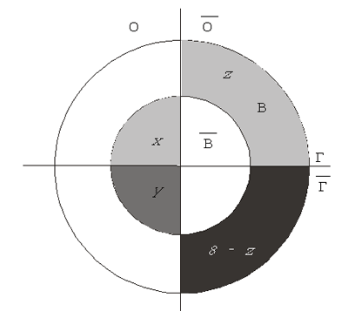
Заключение
Простое построение диаграммы обеспечивает наглядное изображение, что позволяет нам иметь наиболее полное представление о задаче и ее решении.

Slide 12

Благодарю за внимание!

